Slide 1
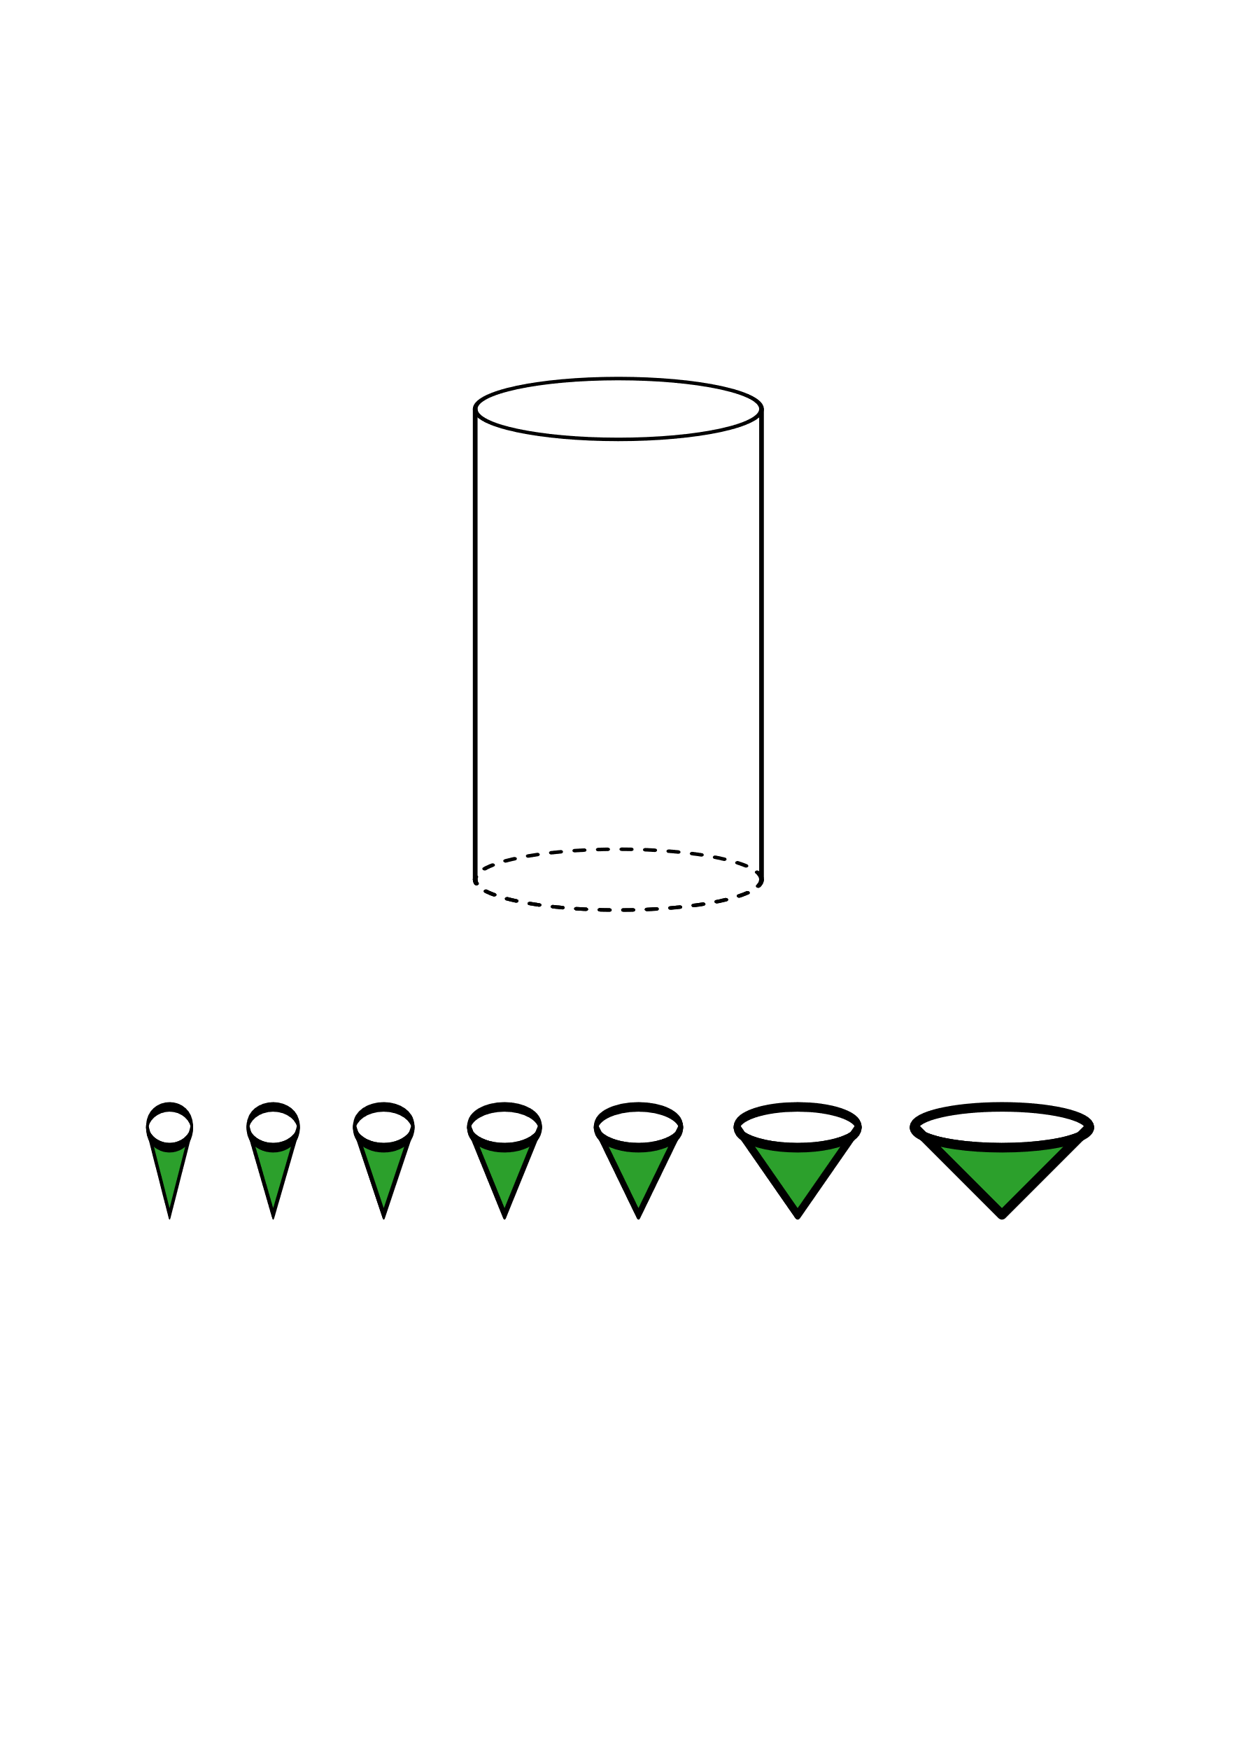


$$r=r_{S}$$
$$r=0$$

